Slide 1
课程回顾
图的定义：结点集、边集、图的分类、点和边的关联、点与点的相邻、边与边的邻接、孤立结点、零图、平凡图、环、平行边
点的度数：度数、出度、入度、最大度、最小度、握手定理、相关定理
特殊的图：多重图、简单图、完全图、补图、子图、生成子图、图的同构

Slide 2
7-2 路与回路
第七章 图论第2讲

Slide 3
在现实世界中，常常要考虑这样的问题：如何从一个图中的给定结点出发，沿着一些边连续移动而达到另一指定结点，这种依次由点和边组成的序列，就形成了路的概念。

Slide 4
学习本节要熟悉如下术语（22个）：
路、
路的长度、
回路、
迹、
通路、
圈、
连通、
连通分支、
连通图、
点割集、
割点、
点连通度、
边割集、
割边、
边连通度、
可达、
单侧连通、
强连通、
弱连通、
强分图、
弱分图、
单侧分图
掌握5个定理，一个推论。

Slide 5
一、路
定义7-2.1 给定图G=<V,E>,设 v₀,v₁,…,v_{n}∈V， e₁,…,e_{n}∈E, 其中e_{i}是关联于结点v_{i-1},v_{i}的边，交替序列v₀e₁v₁e₂…e_{n}v_{n}称为结点v₀到v_{n}的路（拟路径Pseudo path） 。
v₀和v_{n}分别称为路的起点和终点，
边的数目n称作路的长度。
当v₀=v_{n}时，这条路称作回路（闭路径closed walk） 。

Slide 6
若一条路中所有的边e₁, …, e_{n}均不相同,称作迹（路径walk） 。
若一条路中所有的结点v₀, v₁,…, v_{n}均不相同,称作通路（Path） 。
闭的通路,即除v₀=v_{n}之外，其余结点均不相同的路，称作圈（回路circuit） 。
注：通路都是迹，迹不都是通路。（没有重复结点亦没有重复边）
起点
终点

Slide 7
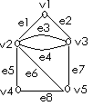
图7-2.1例
路：v₁e₂v₃e₃v₂e₃v₃e₄v₂e₆v₅e₇v₃
迹：v₅e₈v₄e₅v₂e₆v₅e₇v₃e₄v₂
通路：v₄e₈v₅e₆v₂e₁v₁e₂v₃
圈：v₂e₁v₁e₂v₃e₇v₅e₆v₂

Slide 8
v1
v1
e1
e1
e2
e2
e3
e3
从v5到v2的一条迹，长度为5
v2
v3
从v1到v3的一条路，长度为6
v2
v3
e4
e4
e5
e5
e6
e7
e6
e7
v4
v5
v4
v5
e8
e8
v2
v1
v1
e1
e2
e1
e2
e3
从v4到v3的一条通路，长度为4
e3
从v2到v2的一条圈，长度为4
v2
v3
v2
v3
e4
e4
e5
e6
e7
e5
e6
e7
v4
v5
v4
v5
e8
e8

Slide 9
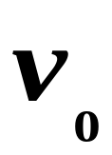
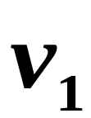
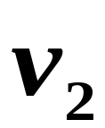
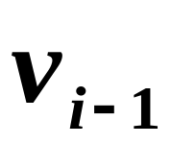
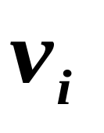
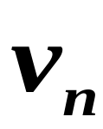
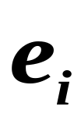
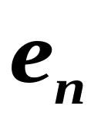
在简单图中一条路v₀e₁v₁e₂…e_{n}v_{n}，由它的结点序列v₀v₁…v_{n}确定，所以简单图的路，可由其结点序列表示。在有向图中，结点数大于1的一条路亦可由边序列e₁e₂…e_{n}表示。
路长度 ：边的数目n。
结点数=边数+1

Slide 10
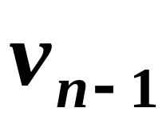
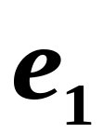
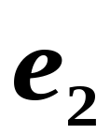
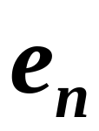
回路(closed walk) : 当v₀=v_{n}时
v₀e₁ v₁e₂ … v_{i-1}e_{i}v_{i}…e_{n}v_{n}
结点数=边数

Slide 11
定理7-2.1 在一个具有n个结点的图中，如果从结点v_{j}到结点v_{k}存在一条路，则从结点v_{j}到结点v_{k}必存在一条不多于n-1条边的路。
证明思路：多于n-1条边的路中必有重复出现的结点，反复删去夹在两个重复结点之间的边之后，剩余的边数不会超过n-1条边。

Slide 12
定理7-2.1示例:
V_{j}
V_{k}
V_{j}
V_{s}
V_{s}
V_{k}
V_{j}
V_{s}
V_{k}

Slide 13
◉ 定理7-2.1的证明
如果从结点v_{j}到v_{k}存在一条路，该路上的结点序列是v_{j}…v_{i}…v_{k}，如果在这条路中有L条边，则序列中必有 L+1个结点，若L>n-1，则必有结点v_{s}，它在序列中不止出现一次，即必有结点序列v_{j}…v_{s}…v_{s}…v_{k}，在路中去掉从v_{s}到v_{s}的这些边，仍是v_{j}到v_{k}的一条路，但此路比原来的路边数要少，如此重复进行下去，必可得到一条从v_{j}到v_{k}的不多于n-1条边的路。
◉

Slide 14
定理7-2.1的推论 在一个具有n个结点的图中，如果从结点v_{j}到结点v_{k}存在一条路，则从结点v_{j}到结点v_{k}必存在一条边数小于n的通路。

Slide 15
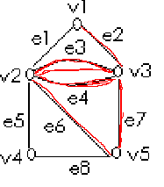
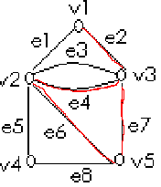
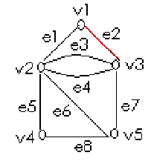
如在图7-2.1中有5个结点。 v₁到v₃的一条路为：v₁e₂v₃e₃v₂e₃v₃e₄v₂e₆v₅e₇v₃
此路中有6条边，去掉e₃有路
v₁e₂v₃e₄v₂e₆v₅e₇v₃
有4条边。
v₁到v₃最短的路为v₁e₂v₃

Slide 16
二、无向图的连通性
1、连通
定义7-2.2 在无向图G中，如果从结点u和结点v之间若存在一条路，则称结点u和结点v是连通的（connected） 。
  注：（1）对于所有v∈V，规定结点到自身是连通的。
  （2）由定义不难看出，无向图中结点之间的连通关系 R={<u,v>|u,v∈V且u与v连通}是自反的，对称的，传递的，因而R是V上的等价关系。

Slide 17
结点之间的连通性是结点集V上的等价关系，对应该等价关系，必可将作出一个划分，把V分成非空子集V₁, V₂, …, V_{m},使得两个结点v_{j}和v_{k}是连通的，当且仅当它们属于同一个V_{i} 。把子图G(V₁) , G(V₂) , …, G(V_{m})称为图G的连通分支（connected components）,图G的连通分支数记为W(G) 。
例: W(G)=3
G

Slide 18
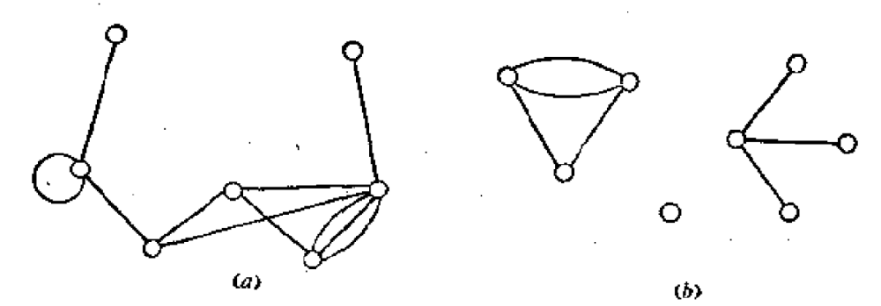
2、连通图
定义7-2.3 若图G只有一个连通分支，则称G是连通图。否则称G是非连通图或分离图。
显然在连通图中，任意两个结点之间必是连通的。

Slide 19
对于连通图，常常由于删除了图中的点或边，而影响了图的连通性。
删除结点：所谓在图中删除结点v，即是把v以及与v关联的边都删除。
删除边：所谓在图中删除某条边，即是把该边删除。
v₃
v₆
v₃
v₆
v₃
v₆
e
e
v₂
v₂
v₂
v₄
v₄
v₄
v₁
v₅
v₅
v₁
v₅
(a)
(b)
(c)

Slide 20
3、割点
定义7-2.4 设无向图G =<V,E>是连通图,若有结点集V₁⊂V,使图G中删除了V₁的所有结点后,所得到的子图是不连通图,而删除了V₁的任何真子集后,所得到的子图仍是连通图,则称V₁是G的一个点割集(cut-set of nodes) 。若某一个点构成一个点割集，则称该点为割点。
如282页图7-2.4(a)中的点s就是割点。
a
c
a
c
s
b
d
b
d
(a)
(b)

Slide 21
点连通度：是为了产生一个不连通图需要删去的点的最少数目，也称为连通度，记为k(G) 。
即k(G)=min{|V₁|| V₁是G的点割集} 称为图G的点连通度(node-connectivity) 。
(1)若G是平凡图则V₁=Φ，k(G)=0
(2)k(K_{n})=n-1
(3)若图存在割点，则k(G)=1
(4)规定非连通图的连通度k(G)=0
v₁
v₁
v₅
v₅
v₂
点割集V₁={v₂}
v₄
v₄
v₃
v₃

Slide 22
4.定理7-2.3 一个连通无向图G的结点v是割点的充分必要条件是存在两个结点u和w,使得结点u和w的每一条路都通过v 。
◉ 证明思路：
1) 先证:v是割点⇒存在结点u和w的每条路都通过v
若v是连通图G=<V,E>割点，设删去v得到的子图G’ , 则G’至少包含两个连通分支G₁=<V₁,E₁>和G₂=<V₂,E₂> 。任取u∈V₁，w∈V₂，因为G是连通的，故在G中必有一条连结u和w的路C，但u和w在G’中属于两个不同的连通分支，故u和w必不连通，因此C必须通过v，故u和w之间的任意一条路都通过v 。
2)再证:存在结点u和w的每条路都通过v ⇒v是割点
若连通图G中的某两个结点的每一条路都通过v，则删去v得到子图G’ ，在G’中这两个结点必然不连通，故v是图G的割点。
◉

Slide 23
5、割边
定义7-2.5 设无向图G =<V,E>是连通图,若有边集E₁⊂E，使图 G中删除了E₁的所有边后，所得到的子图是不连通图，而删除了E₁的任何真子集后，所得到的子图仍是连通图，则称E₁是G的一个边割集(cut-set of edges) 。若某一条边就构成一个边割集，则称该边为割边或桥。
割边e使图G满足W(G-e)>W(G) 。

Slide 24
边连通度(edge-connectivity) λ (G)定义：非平凡图的边连通度为
λ (G)=min{ |E₁| | E₁是G的边割集}
边连通度λ (G)是为了产生一个不连通图需要删去的边的最少数目。
(1)若G是平凡图则E₁=Φ，∴λ(G)=0
(2)若G存在割边，则λ(G)=1，
(3)规定非连通图的边连通度为λ(G)=0

Slide 25
在7-1节定义了图的最小度：
δ(G)=min(deg(v)，v∈V)
下面的定理给出了点连通度k(G) 、边连通度λ(G)和图的最小度δ(G)之间的关系。
5、定理7-2.2 对于任何一个图G,有k(G)≤λ(G)≤δ(G) 。
v₃
v₆
e
v₂
v₄
k(G)=1,λ(G)=1,δ(G)=1
v₁
v₅

Slide 26
5、定理7-2.2 对于任何一个图G,有k(G)≤λ(G)≤δ(G) 。
a
c
s
b
d
k(G)=1,λ(G)=2,δ(G)=2

Slide 27
定理7-2.2 对于任何一个图G,有
k(G)≤λ(G)≤δ(G) 。
◉ 证明
若G不连通，则k(G)=λ(G)=0，故上式成立。
若G连通，可分两步证明上式也成立：
1)先证明λ(G)≤δ(G)：
如果G是平凡图，则λ(G)=0≤δ(G)，
若G是非平凡图，则因每一结点的所有关联边必含一个边割集，(因δ(G)=min{deg(v)|v∈V}，设u∈V使的deg(u)=δ(G)，与u相关联的δ条边必包含一个边割集，至少这δ条边删除使图不连通。)故λ(G)≤δ(G)。

Slide 28
2)再证k(G)≤λ(G)：
(a)设λ(G)=1，即G有一割边，显然这时k(G)=1，上式成立。
(b)设λ(G)≥2，则必可删去某λ(G)条边，使G不连通，而删去其中λ(G)-1条边，它仍是连通的，且有一条桥e=(u，v)。对λ(G)-1条边中的每一条边都选取一个不同于u，v的端点，把这些端点删去则必至少删去λ(G)-1条边。若这样产生的图是不连通的，则k(G)≤λ(G)-1<λ(G)，若这样产生的图是连通的，则e仍是桥，此时再删去u或v就必产生一个不连通图，故k(G)≤λ(G)。由1)和2)得k(G)≤λ(G)≤δ(G)。 

Slide 29
三、有向图的连通性
1、可达：
在无向图G中，从结点u到v若存在一条路，则称结点u到结点v是可达的。
有向图的可达性：对于任何一个有向图G=<V,E>, 从结点u和到结点v有一条路,称为从u可达v。
可达性(accesible),是结点集上的二元关系，它是自反的和传递的，但是一般来说不是对称的。故可达性不是等价关系。

Slide 30
可达性示例:
a
b→a→e→d→c
c→e→d
c↔e↔d
b
e
c
d

Slide 31
如果u可达v，它们之间可能不止一条路，在所有这些路中，最短路的长度称为u和v之间的距离（或短程线），记作d<u,v>，它满足下列性质：
d<u,v>≥0
d<u,u> =0
d<u,v> + d<v,w> ≥ d<u,w>

Slide 32
如果从u到v是不可达的，则通常写成 d<u,v> =∞
注意：当u可达v，且v也可达u时， d<u,v> 不一定等于d< v, u >
有关距离的概念对无向图也适用，把
D=max d<u,v>, u,v∈V
称作图的直径。

Slide 33
2、简单有向图分类（据连通性）
定义7-2.6 在简单有向图G中，任何一对结点间，至少有一个结点到另一个结点是可达的，则称这个图是单侧连通的 。如果对于图G中的任何一对结点两者之间是相互可达的，则称这个图是强连通的。如果在图G中略去边的方向，将它看成无向图后，图是连通的，则称该图为弱连通的。

Slide 34
显然，强连通图→单侧连通图→弱连通图。而逆推均不成立。
v₁
v₁
v₁
v₂
v₂
v₂
v₃
v₃
v₃
v₄
v₄
v₄
(a)强连通
(b)单侧连通
(c)弱连通

Slide 35
3、定理7-2.4(强连通图判别定理) 一个有向图是强连通的充要条件是G有一个回路，它至少包含每个结点一次。
◉ 证明
充分性：如G中有一条有向回路，经过每一点至少一次，则G中任意两点u，v∈V，u可以沿着该有向回路的一部分的而到达v，则G是强连通图。
必要性：任取u，v∈V，图G是强连通图，则u→v有有向路，v→u也有有向路，则u→v→u构成了一个有向回路，如果该有向回路没有包含w，而u→w，w→u均有有向路，则u→v→u→w→u又是一个有向回路，一直下去可以将图中所有的点均包含进去。 

Slide 36
单向连通图判别定理
有向图G单向连通 ⇔ G中有路通过每个结点至少一次.

Slide 37
4、分图
定义7-2.7 在简单有向图中，具有强连通性质的最大子图，称为强分图；具有单侧连通性质的最大子图，称为单侧分图；具有弱连通性质的最大子图，称为弱分图。
v₁
v₄
v₅
v₁
v₄
v₂
v₃
v₂
v₃
(a)
(b)

Slide 38
定理7-2.5 在有向图G=<V,E>中，它的每一个结点位于且只位于一个强分图中。
证明思路：
1)先证:每一个结点必位于一个强分图中。
2)再证:每一个结点只位于一个强分图中。
◉

Slide 39
说明：在等价关系的关系图上，一个等价类中含有的所有元素（结点）恰好同在强分图中。等价类的数目等于它的关系图强分图的数目。
练习286、287页习题

Slide 40
练习7-2（1）
在无向图G中，从结点u到结点v有一条长度为偶数的通路，从结点u到结点v又有一条长度为奇数的通路，则在G中必有一条长度为奇数的回路。
证明
设从结点u到结点v的长度为偶数的通路为u e₁ u ₁e₂ u₂ …e_{2m} v ，从结点u到结点v的长度为奇数的通路为u e₁’ v ₁ e₂’ v ₂ …e_{2n-1}’ v ，则 u e₁ u ₁e₂ u₂ …e_{2m} v e_{2n-1}’ … v ₂ e₂’ v ₁ e₁’ u 为一条回路，其长度为
2m+2n-1=2(m+n)-1为奇数，故在G中必有一条长度为奇数的回路。 

Slide 41
练习7-2（2）
若无向图G中恰有两个奇数度的结点，则这两个结点之间必有一条路。
证明
设无向图G中两个奇数度的结点为u和v。
从u开始构造一条迹，即从u出发经关联于结点u的边e1到达结点u1，若deg(u1)为偶数，则必可由u1再经关联于结点u1的边e2到达结点u2，如此继续下去，每边只取一次，直到另一个奇数度结点停止，由于图G中只有两个奇数度结点，故该结点或是u或是v。如果是v，那么从u到v的一条路就构造好了。如果仍是结点u，此路是闭迹。

Slide 42
闭迹上每个结点都是关联偶数条边，而deg(u)为奇数，所以至少还有一条关联于结点u的边不在此闭迹上。继续从u出发，沿着该边到达另一个结点u1’，依次下去直到另一个奇数度结点停下。这样经过有限次后必可到达结点v，这就是一条从u到v的路。 

Slide 43
练习7-2（4）
当且仅当G的一条边e不包含在G的回路中时，e才是G的割边。
◉ 证明
必要性。设e是连通图G的割边，e关联的两个结点是u和v。如果e包含在G的一个回路中，那么除边e=(u,v)外还有另一条分别以u和v为端点的路，所以删去边e后，G仍为连通图，这与e是割边相矛盾。

Slide 44
充分性。
如果边e不包含在G的任一条回路中，那么连接结点u和v的边只有e，而不会有其它连接u和v的任何路。因为如果连接u和v还有不同于边e的路，此路与边e就组成一条包含边e的回路，从而导致矛盾。所以删去边e后，u和v就不连通，故边e是割边。 

Slide 45
补充练习
若G是 一个简单图，且δ(G)≥|V|-2，则k(G)=δ(G)
◉ 证明
因为G是简单图，所以每个结点的度数最多为|V|-1(即δ(G)≤|V|-1)，现有δ(G)≥|V|-2，所以只要讨论以下两种情况即可：
（1）若δ(G) =|V|-1，则G=K_{|V|}，因此
k(G)=|V|-1= δ(G)

Slide 46
（2）若δ(G) =|V|-2，则必有两个结点不相邻接，设v1,v2∈V且v1与v2不相邻接。于是，对于任意的v3∈V，都有v1v3，v2v3∈E。因此，对于V中任意的|V|-3个结点的集合V₁，G-V₁一定是连通的，
故必有k(G)≥|V|-2=δ(G) 。而由定理7-2.2可知
δ(G) ≥ k(G)
所以有δ(G)=k(G)。 

